Slide 1

채워주는
군 소방 시스템
CHEEKY HONG
해군 병장
김동찬, 김영진

Slide 2



발표자 소개
병장 김영진
전역 2달전 진로를 못정해서 헤메는 중
병장 김동찬
회사 차려서
진로없는 영진이
코딩노예만들 계획중

Slide 3
목적
현 소화 체계를 활용해서 최고의 화재 대비태세확립
관리책임 개소에 화재 사실을 즉시 인지
소화 시스템의 문제점 해결

Slide 4
구성
01. 소리센서
02. 불꽃센서
03. LCD
04. 소리부저

Slide 5
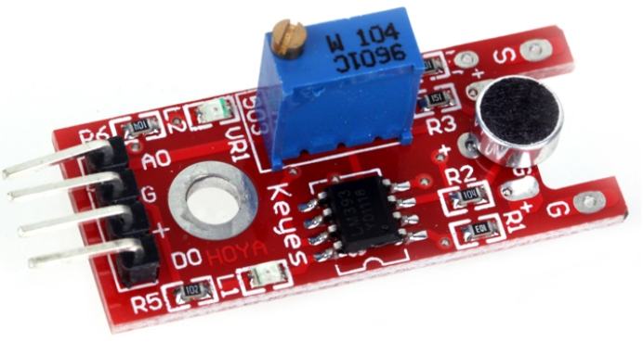
#01
소리센서
왜?

Slide 6
문제인식
FACT CHECK!
현재 많은 소화설비가 배치 되어 있다.
하지만 제 기능을 못다한다
Ex)국방 S/W CAMP에 소화설비 제작 요청
소방 시설에 문제가 있다!

Slide 7
소방시설
Problem ?
싼게 비지떡
뜻:싸구려 물건을 샀다가 돈만 버리다.
Ex)열감지 센서
오래된 장비 고장난채로 방치
무관심
화재 위치 파악 힘듬
신고가 없다면...
오작동
오작동때문에 장비를 꺼 놓는다.
Solution !!!
funfun쌤이 말씀하셨습니다.
진정한 공학인입니다.
연기감지 센서 장착 의무화
현재 법제화 중
타이머 기능 추가
위치 표시기능 추가
주기적인 점검 의무화 가능
내 실력으로 해결 불가능함
내가 만약 현 소화장비보다 좋은
즉, 오작동이 없는 IOT소화장비를
만들 수 있으면 여기 이러고 있으면 안됨
오작동 문제를 원천적으로 해소 하는 것은
불가능하며 저의 목표는 대처할 수 있는 환경을 만드는 것

Slide 8
#01
소리센서
왜?

Slide 9
왜?
Q. 오작동으로 소화 설비를 꺼 놓는 이유?
A. 오작동으로 경종이 울리면 시끄럽다!
소리 센서로 오작동도 잡고
소리 센서로 화재도 파악한다.

Slide 10
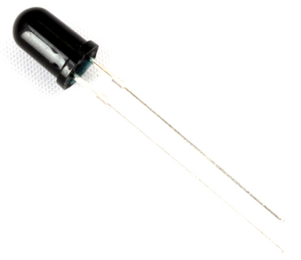
#02
불꽃센서
왜?

Slide 11
왜?
Q. 불꽃센서랑 소리센서랑 같이 쓰는 이유는요?
A. 소리센서의 고장을 대비해서
모든 일에는 Plan B 가 있는 법이죠.
센서는 많으면 더 많은 화재를 예방할 수 있습니다.
Plan B

Slide 12
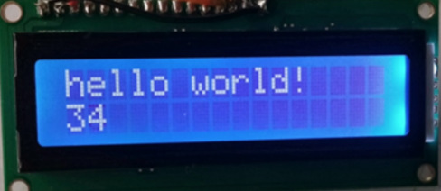
#03
LCD
왜?

Slide 13
왜?
Q. 담당 개소에서 화제를 어떻게 알까요?
A. LCD!
화재 위치를 알기 쉬운
LCD!

Slide 14
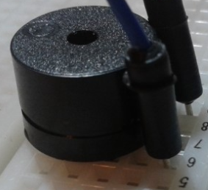
#04
소리부저
왜?

Slide 15

왜?
Q. 딴짓하다 LCD 못보면 어떻게 하나요?
A. 소리가 나서 쳐다보게 될겁니다!
이 글을 당직병이 좋아합니다
LCD판을 하루종일 보지 않아도 되는
혁명

Slide 16
Image
ROOM 1
ROOM 2
FIRE IN ROOM 1

Slide 17
Flow
Chart
화재발생
ROOM
소화전 울림
소리센서
불꽃센서
수신기
당직실
소리부저
LCD
화재 진압, 오작동 점검

Slide 18
시연

Slide 19
마치며...

Slide 20
THANK YOU

